Slide 1

Основы Java
Notes:
Изначально язык назывался Oak («Дуб»), разрабатывался для программирования бытовых электронных устройств. Из-за того, что язык с таким названием уже существовал, Oak был переименован в Java.

Slide 2
ВВЕДЕНИЕ В JAVA
Java — строго типизированный объектно-ориентированный язык программирования общего назначения
Notes:
С середины 1990-х годов язык стал широко использоваться для написания клиент-серверных приложений. И на сегодняшний день он широко применяется в самых разных областях и удерживает самые высокие позиции в профессиональных рейтингах. Так что в обозримом будущем, выучив Java, без работы Вы не останетесь.

Slide 3



Всем нужна Java
Notes:
Java – это язык программирования общего назначения. Нужен виджет для веба? Java подходит. Нужно сделать универсальное приложение для Windows, Linux и macOS? Не проблема. Разрабатывать под Android тоже можно.

Slide 4




JVM
Java-приложение
Байт-код
Java-приложения
Notes:
Язык действительно универсален и подходит для разработки любого ПО под любое устройство, для которого существует виртуальная Java-машина. Т.е. мы единожды пишем программный код на языке Java и компилируем его в байт-код. Этот байт-код будет преобразован в двоичный код уже непосредственно на устройстве с JVM.

Slide 5




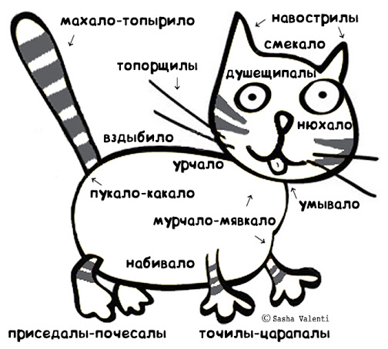

Все есть объект
Класс Кот
Понятно, что делать с объектом… (кормить, что же ещё)
Notes:
Java - объектно-ориентированный язык. Вся структура строится вокруг объектов. Каждый объект соответствует какому-то шаблону, построен по какой-то схеме. Такой шаблон называется классом. Каждый раз при создании экземпляров некоторого класса мы будем получать новый объект, со своими характеристиками и особенностями поведения.

Slide 6
У всего есть тип
Типы данных
Простые
(примитивные)
Ссылочные (объектные)
byte
short /int/long
Float /double
char
boolean
String
….
Notes:
Если у вас есть опыт программирования на С/C++, то знакомство с Java пройдёт легко, поскольку базовый синтаксис этих языков очень похож. Например, мы можем видеть все те же простые типы данных, такие как boolean или char. Ссылочные типы - это все остальные типы: классы, перечисления и интерфейсы, например, объявленные в стандартной библиотеке Java, а также массивы.
Примитивные переменные являются действительными хранилищами данных. Каждая переменная хранит в себе значение, не зависящее от остальных. Ссылочные же переменные хранят лишь ссылки на объекты, причем различные переменные могут ссылаться на один и тот же объект. Выражение ссылочного типа имеет значение либо null, либо ссылку, указывающую на некоторый объект в виртуальной памяти Java машины.

Slide 7
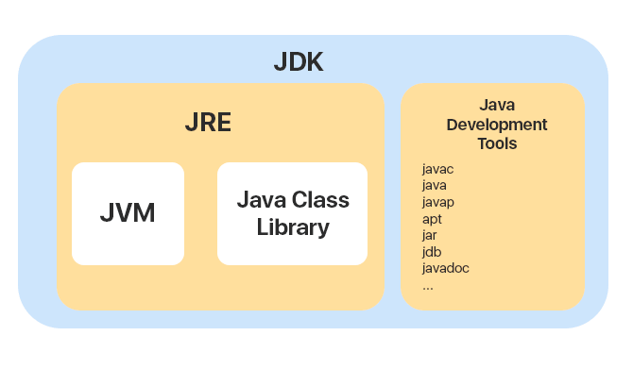
Всё лежит в JDK
Java Development Kit (JDK) —
комплект разработчика Java-приложений
Исполняет
байт-код
Преобразует
в байт-код

Slide 8
РАЗРАБОТКА В IDEA
IntelliJ IDEA — интегрированная среда разработки программного обеспечения для многих языков программирования, в частности Java

Slide 9
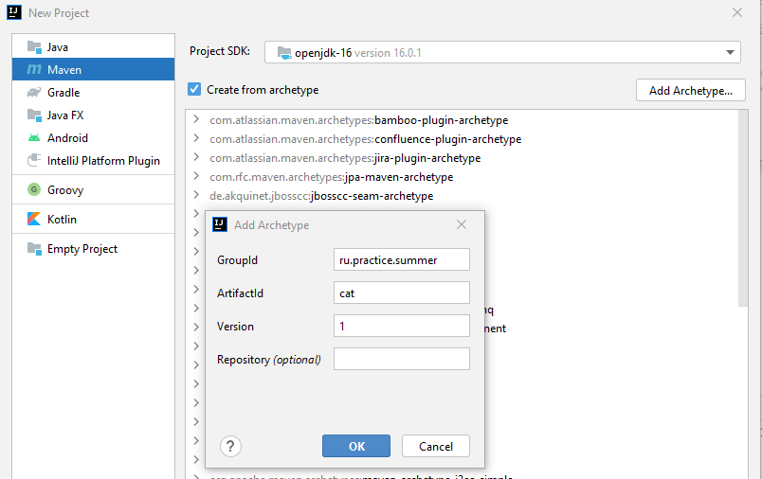
Создание проекта
Notes:
groupId - указатель на разработчика ПО, например, доменное имя компании
artifactId - название проекта

Slide 10
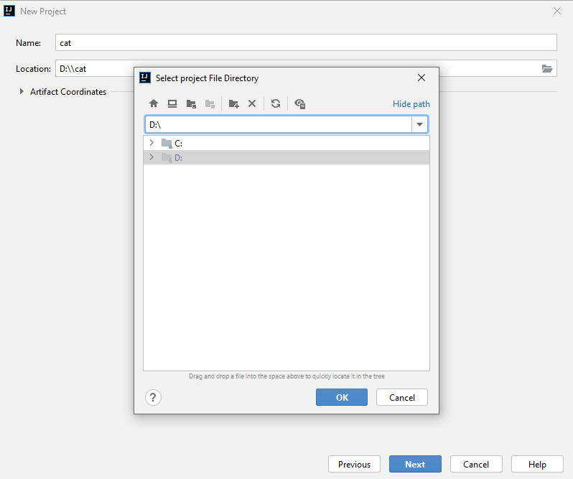
Создание проекта
Notes:
groupId - указатель на разработчика ПО, например, доменное имя компании
artifactId - название проекта

Slide 11
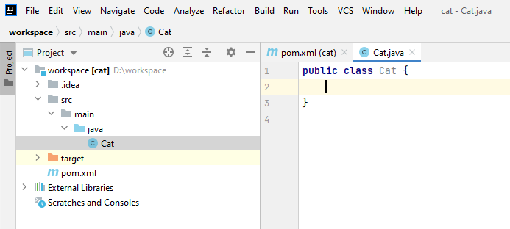
создание класса
Директория src/main/java,
ПКМ, New Java class, Cat, ok.
public class Cat {
}

Slide 12
У класса есть поля и методы
class Point {
private int x; // поле
private int y;
public Point(int x, int y) { // конструктор
this.x = x;
this.y = y;
}
public int getX() { return x; } // метод

Slide 13
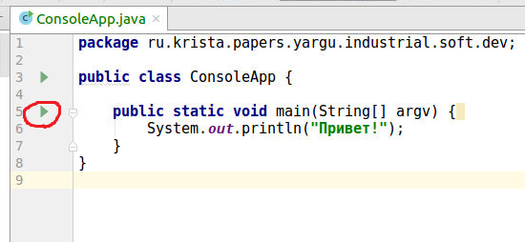
запуск и отладка приложения

Slide 14
НАПИСАНИЕ БАЗОВЫХ КОМАНД
Ввод-вывод, условные операторы, преобразование типов, работа со строками, обработка исключений

Slide 15
Вывод
System.out.print("Привет!"); System.out.print(666); // println - выводит строку
// и символ конца строки
System.out.println(); System.out.println(666);
Привет!666
666

Slide 16
Ввод
Scanner in = new Scanner(System.in);
int num = in.nextInt();
String str = in.next();

Slide 17
строка <-> число
int num = Integer.parseInt("123");
String str = String.valueOf(123);

Slide 18
что будет?
String str = "не число";
int num = Integer.parseInt(str);

Slide 19
Исключения
String str = "не число";
int num;
try {
num = Integer.parseInt(str);
} catch (NumberFormatException e) {
System.out.println("Не удалось получить число из: " + str);
}

Slide 20
разбиение строки
String str = "не число";
String[] parts = str.split(" ");
System.out.println("Частей: " + parts.length);
// 2
System.out.println("Первая: " + parts[0]);
// “не”
System.out.println("Вторая: " + parts[1]);
// “число”

Slide 21
Условный оператор if
if ("отлично".equals(score)) {
result = 5;
} else if ("хорошо".equals(score)) {
result = 4;
} else if ("удовлетворительно".equals(score)) {
result = 3;
} else ...

Slide 22
Условный оператор case
switch (score) {
case "отлично":
result = 5;
break;
case "хорошо":
result = 4;
break;
...
}

Slide 23
САМОСТОЯТЕЛЬНАЯ РАБОТА

Slide 24
Задача
Написать калькулятор для целых чисел.
Ввод/вывод - через консоль.
На вход: первое число, операция(+, -, *, /), второе число. case …
между числами и знаком пробел
Пример ввода: 1 + 3 String str; ....
String[] strList = str.split(“ ”);
На выходе: результат выполнения операции.
Пример: 4 int result; …
String resultStr = String.valueOf(result);

